Slide 1
Проектирование
Стажировка СКБ Контур, 2013

Slide 2
Архитектура
Язык программирования, фреймворк, технология, операционная система, знания об устройстве системы, разделяемые всей командой
Высокоуровневый дизайн
Разбиение на компоненты, интерфейсы, протоколы взаимодействия
Детальный дизайн
Устройство и взаимодействие отдельных классов

Slide 3
Дизайн — инструмент достижения цели

Slide 4
Какими могут быть цели?
Notes:
Понятность структуры решения
Производительность
Простота проверки корректности
Готовность к наиболее вероятным изменениям
Testability

Slide 5
Приоритеты
Простота (интерфейса и реализации)
Правильность
Логичность
Полнота — готовность к изменениям

Slide 6
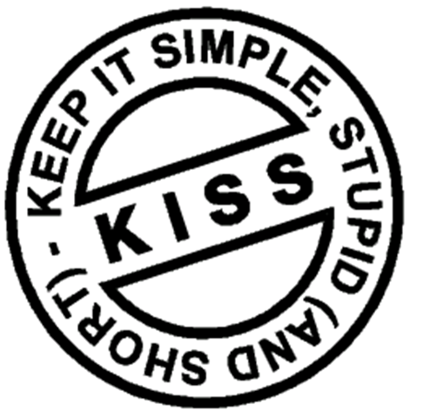

Slide 7
Антицели
rigidity
viscosity
жесткость
нетехнологичность
…надо много переделывать
…проще сделать «в обход»
Дизайн плох, если…
[когда приходит новая задача]
…использовать готовое
решение не получается
…трогать код опасно!
хрупкость
немобильность
fragility
immobility
Notes:
хрупкость — коварная жесткость
немобильность — жесткость, вид сбоку.
4

Slide 8

Robert C. Martin
objectmentor.com
Design Principles and Design Patterns
http://objectmentor.com/resources/articles/Principles_and_Patterns.pdf

Slide 9
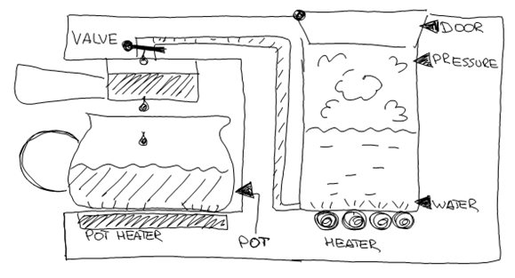
Задача

Slide 10
interface CofeeMakerApi {
bool BoilerOpen { get; } bool BoilerHasWater { get; } double BoilerPressure { get; } void TurnBoilerOn (); void TurnBoilerOff (); void OpenValve(); void CloseValve(); bool PotOnPlace { get; } bool PotHasWater { get; } void TurnHeaterOn(); void TurnHeaterOff();
}

Slide 11
Go!
CRC-card
Название класса
Методы класса | Другие классы, с которыми он взаимодействует

Slide 12
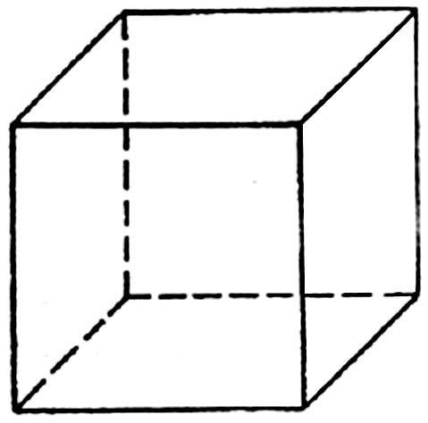
Кофеварка: FSM
Valve is open
Boiling
Heating
Notes:
Конечный автомат

Slide 13
Типичный автомат
MakeStep(int eventType){
switch(state){
STATE_1:
if (eventType == …) { …}
else if (eventType == …) {…}
break;
STATE_2:
…

Slide 14
Декомпозиция автомата
Автомат на 10 состояниях
→ 3 автомата по 2 состояния:
Boiler FSM
Valve FSM
Heater FSM

Slide 15
Автомат в коде
public void ControlBoiler() {
if (boiling) {
if (!api.TurnedOn || !api.BoilerHasWater || api.BoilerOpen
|| api.BoilerPressure >= HighPressure) {
boiling = false;
api.TurnBoilerOff();
}
}
else {
if (api.TurnedOn && api.BoilerHasWater && api.BoilerOpen
&& api.BoilerPressure < LowPressure) {
boiling = true;
api.TurnBoilerOn();
}
}
}

Slide 16
while (true)
{
ControlBoiler();
ControlHeater();
ControlValve();
ControlUI();
api.UpdateState();
}

Slide 17
Чего мы добились?
Упростили систему для понимания

Slide 18
Добавим абстракций
interface Boiler
bool ReadyToBrew { get; }
interface PotHolder
bool ReadyToBrew { get; }
ValveOpen :
boiler.ReadyToBrew
&& potHolder.ReadyToBrew

Slide 19
Добавим абстракций
var b = new Boiler(api);
var p = new PotHolder(api);
var v = new Valve(api, b, p);
while(true){
b.Control(); // set up ReadyToBrew
p.Control(); // set up ReadyToBrew
v.Control();
api.Update();
}
Сборка графа объектов

Slide 20
Чего мы добились?
Жестко зафиксировали протоколы общения компонент друг с другом (ReadyToBrew) → упростили понимание структуры взаимодействия
Цель (Boiler. ReadyToBrew) и метод его достижения (вызов api.TurnBoilerOn()) сгруппированы в одном классе → WIN!
Можно менять PotHolder и Boiler независимо.

Slide 21
Robert C. Martin
objectmentor.com
Design Principles and Design Patterns
http://objectmentor.com/resources/articles/Principles_and_Patterns.pdf

Slide 22
S
RP — Single Responsibility Principle
O
CP — Open Closed Principle
L
SP — Liskov Substitution Principle
I
SP — Interface Segregation Principle
D
IP — Dependency Inversion Principle
Notes:
1

Slide 23
S
RP — Single Responsibility Principle
O
Модуль =
= одна обязанность =
= одна причина изменения
L
I
D
держать все в одном классе — НЕТ! :-\
плодить много мелких классов — ДА :-)
Notes:
1

Slide 24
Классы должны зависеть от интерфейсов,
а не от других классов.
IPotHolder
ReadyToBrew()
Valve
S
O
L
PotHolder_H126
…
PotHolder_Z12
I
DIP — Dependency Inversion Principle
Notes:
1

Slide 25
DIP
Зависит от модели кофеварки
var b = new Boiler_B101(api);
var p = new PotHolder_H126(api);
var v = new Valve_V1(api, b, p);
while(true){
b.Control(); // set up ReadyToBrew
p.Control(); // set up ReadyToBrew
v.Control();
api.Update();
}
Универсальный код

Slide 26
SRP + DIP in Action!

Slide 27
SRP
DIP
реализация интерфейса
использование
Notes:
За гибкость надо платить структурной сложностью. :-(
Где скрываются все операторы new?
Без умения создавать стабильные интерфейсы это не работает :(

Slide 28

— Давайте жестко разделять:
Miško Hevery
misko.hevery.com
код, содержащий
логику программы
код, вызывающий конструкторы
new A(new B(…), new C(…))
…
new SmtpClient(smtpUrl);
…
new ConsoleLogger()
…
Notes:
1

Slide 29
DIP
Конструкторы
var b = new Boiler_B101(api);
var p = new PotHolder_H126(api);
var v = new Valve_V1(api, b, p);
while(true){
b.Control(); // set up ReadyToBrew
p.Control(); // set up ReadyToBrew
v.Control();
api.Update();
}
Логика

Slide 30
Явное управление зависимостями

Slide 31
Неявное
Жесткость!
public class ChessboardReader
{
public ChessboardReader()
{
board = LoadBoard(
new StreamReader("input.txt"));
boardFormatter = new BoardFormatter();
}
}
Неявные связи

Slide 32
Явное
Нужные значения передадут извне
public class ChessboardReader
{
public ChessboardReader(
StreamReader input,
IBoardFormatter boardFormatter)
{
board = LoadBoard(input);
this.boardFormatter = boardFormatter;
}
}

Slide 33
private void Run()
{
var httpServerSpy = new HttpServerSpy();
var baseDir = AppDomain.CurrentDomain.BaseDirectory;
var as2Certificate = new ThreadLocal<X509Certificate2>(
() => GetAs2Certificate(baseDir));
var tasksWriter = new KansoStorageWriter(TasksKansoFilename,
KansoGlobals.GetMasterSettings());
var as2TasksQueueClient = new AS2TasksQueueClient(tasksWriter);
var httpServer = new HttpServer(Port, httpServerSpy);
httpServer.AddHandler(string.Empty,
() => new As2RequestHandler(as2TasksQueueClient));
httpServer.AddHandler("Status",
() => new StatusHandler(() =>
as2Certificate.Value.GenerateStatusPage()));
httpServer.AddHandler("GetCertificate",
() => new GetCertificateHandler(as2Certificate));
new Thread(httpServer.Run).Start();
Collectd.RunPlugin(httpServerSpy);
}

Slide 34
Dependency injection container
TService Container.Resolve<TService>()
TService Container.ResolveAll<TService>()

Slide 35
Dependency injection container
var container = new WindsorContainer();
container.Register(
Component.For<ICofeeMakerApi>().ImplementedBy<CofeeMakerApi>());
container.Register(
Component.For<IPotHolder>().ImplementedBy<PotHolderV2>());
container.Register(
Component.For<IBoiler>().ImplementedBy<BoilerV1>();
var logic = container.Resolve<Logic>();

Slide 36
Dependency injection container Conventions
var container = new WindsorContainer();
зарегистрировать все публичные типы из текущей сборки,
как реализации всех интерфейсов, которые они реализуют.
var logic = container.Resolve<Logic>();

Slide 37
Dependency injection container Тонкие вопросы
Время жизни: Resolve создает новый объект на каждый вызов, или возвращает всегда один и тот же объект?
Коллекции.
Ленивые зависимости: Func<TService>, Lazy<TService>
...

Slide 38
Dependency injection container
Castle Windsor
Microsoft Unity
Autofac
Robocontainer
Grobocontainer
...

Slide 39
Задача
Бот для магазина в online RPG-игре:
Каждые 10 минут проверяет наличие «крутых» шмоток в продаже:
С большим бонусом к «силе» / «магии» / «технике»
Готично-черного цвета.
По выгодной цене.
Если есть — сигнализирует владельцу.

Slide 40
Цели
Testability
Возможные изменения
защита от ботов
смена верстки
смена схемы авторизации
новые способы нотификации
совершенствование алгоритма оценки шмоток

Slide 41
Конец!

